Slide 1
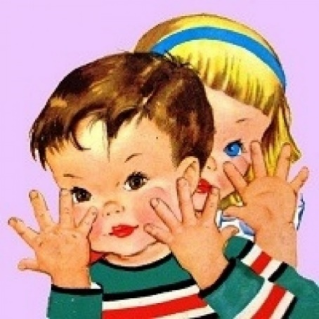
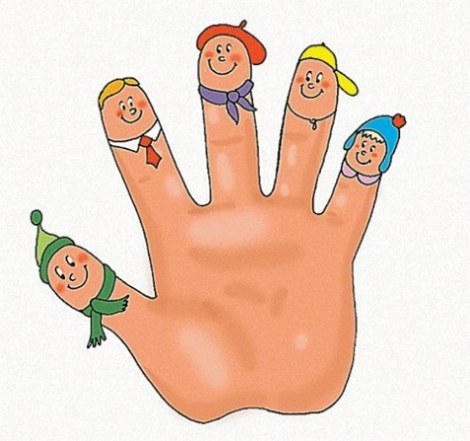
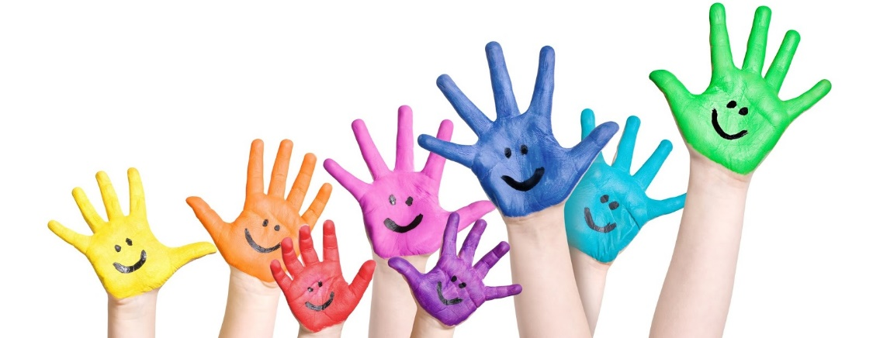
Муниципальное дошкольное образовательное учреждение детского сада «Солнышко» Пыщугского муниципального района Костромской области
Обобщение опытом по теме:
«Развитие мелкой моторики детей раннего возраста посредствам пальчиковых игр».
Подготовила воспитатель: Филатьева
Лариса Владимировна
Пыщуг 2022 год

Slide 2
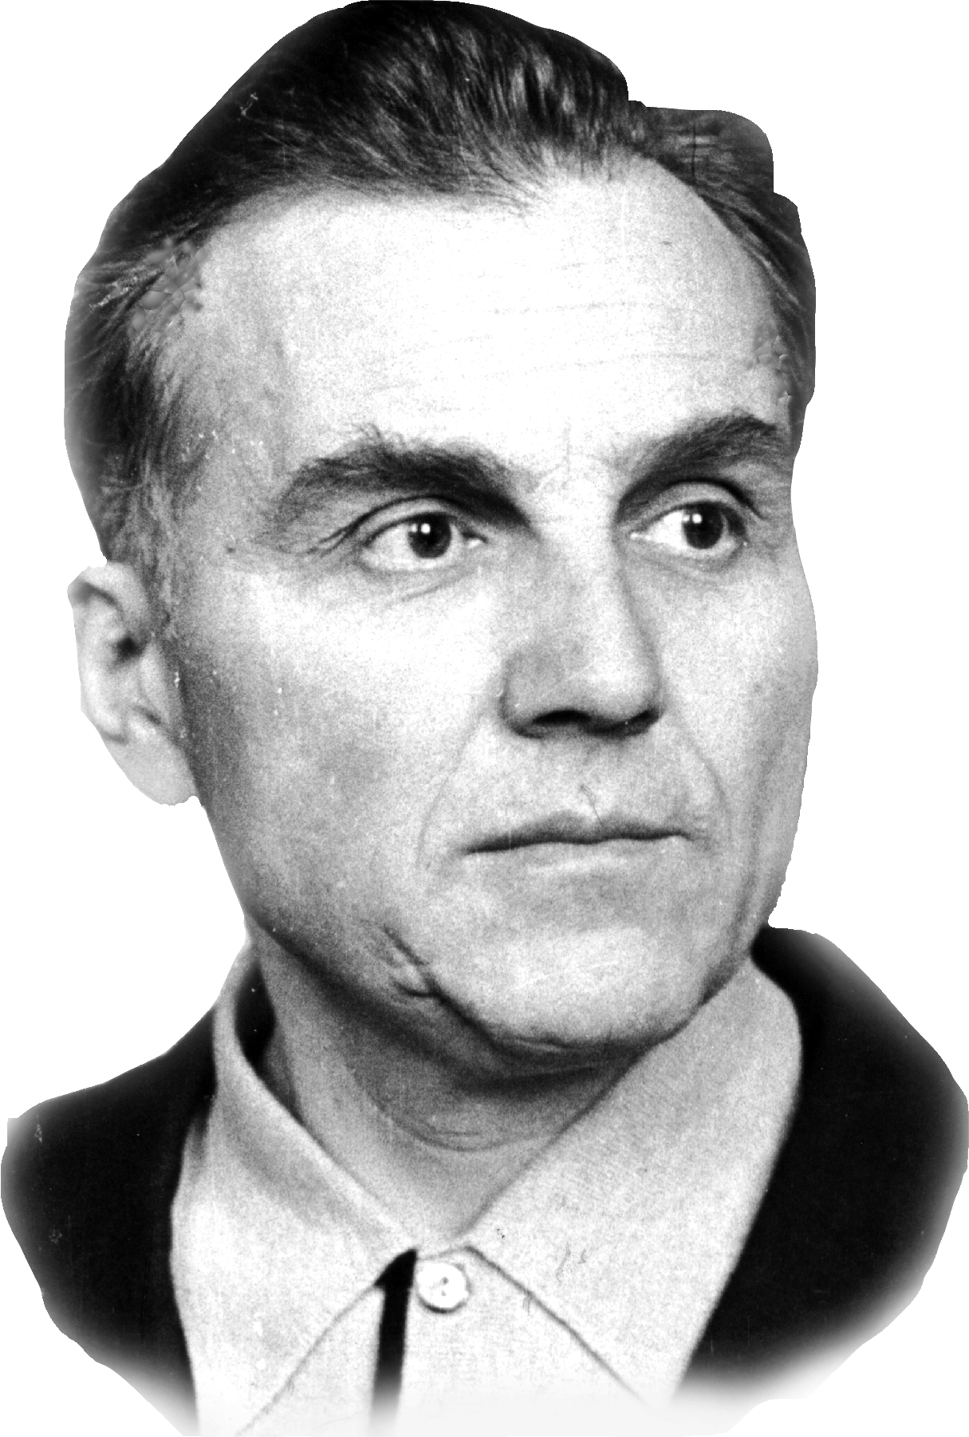
Василий Александрович Сухомлинский писал: «Истоки способностей и дарований детей – на кончиках их пальцев. От пальцев, образно говоря, идут тончайшие нити – ручейки, которые питают ум ребенка. Другими словами, чем больше мастерства в детской руке, тем умнее ребенок».

Slide 3
Татьяна Александровна Ткаченко делает вывод, что включение упражнений на развитие пальцевой моторики – позволяет стимулировать действия речевых зон головного мозга, что положительно сказывается на исправлении речи детей.

Slide 4
В современных условиях введения федеральных государственных образовательных стандартов дошкольного образования (ФГОС ДО) п. 2.6. данная проблема представлена в двух образовательных областях
развитие речи
физическое развитие.

Slide 5
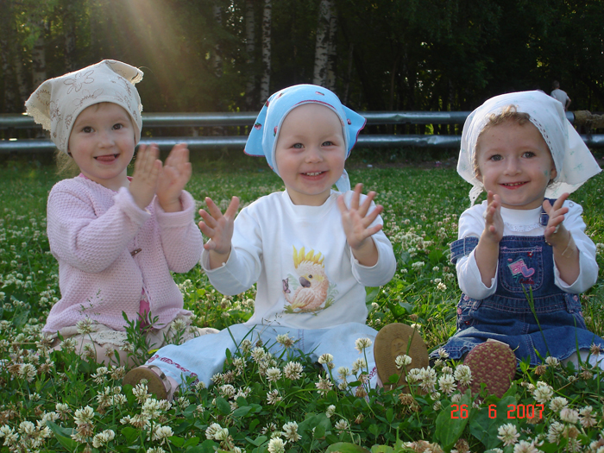
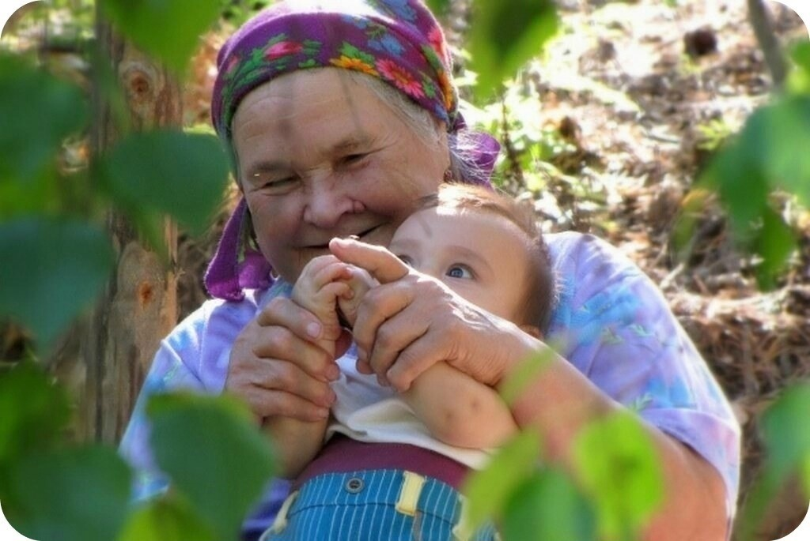
Одним из показателей хорошего физического и нервно – психического развития ребенка является развитие его руки, кисти, ручных умений или мелкой пальцевой моторикой.

Slide 6
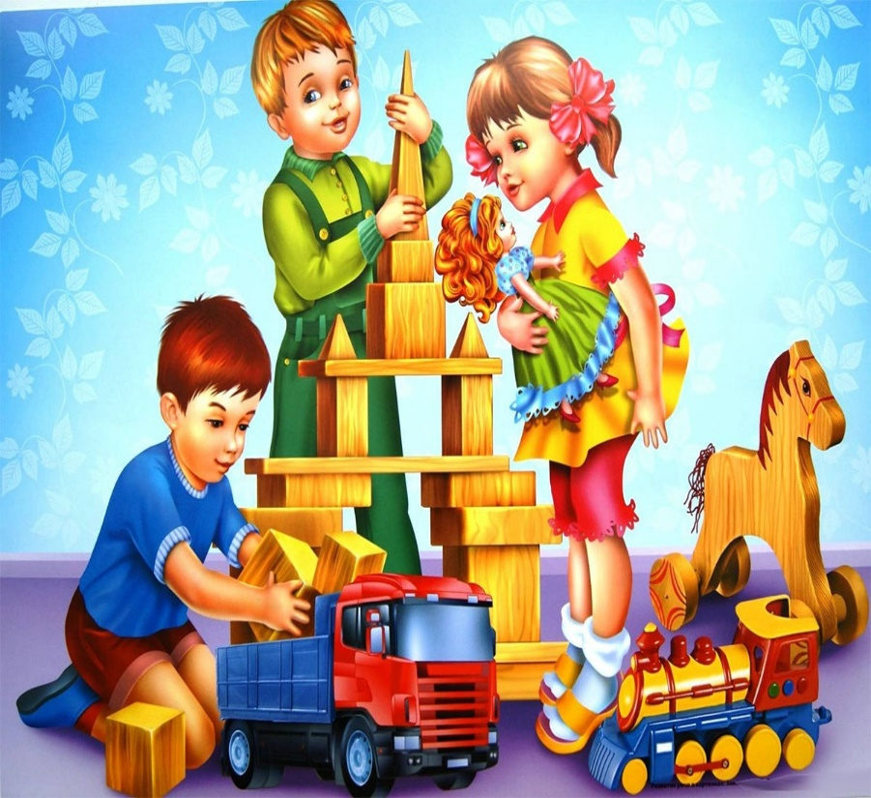
В дошкольном возрасте основной вид деятельности – это игра. Значительный опыт накапливается ребенком в игре. Из своего опыта ребенок черпает представления, которые он связывает со словом. Как говорил
В. А.Сухомлинский: «Без игры нет и не может быть полноценного умственного развития… Игра – это искра, зажигающая огонек пытливости и любознательности».

Slide 7
Цель: развивать у детей мелкую моторику, координацию движений пальцев рук, речь через использование разнообразных пальчиковых игр.
И так же были выделены следующие задачи:
1.Создать условия использования пальчиковых игр по развитию мелкой моторики рук и речи у детей группы раннего возраста.
2. способствовать развитию речи и расширению словарного запаса детей посредствам пальчиковых игр.
3. Развивать общую двигательную активность, гибкость и подвижность пальцев рук.
4. Организовать работу с родителями по развитию мелкой моторики рук и речи детей раннего возраста.

Slide 8
Для определения уровня развития мелкой моторики провела педагогическую диагностику, детей раннего возраста, для выявления полноценной картины уровня моторного развития рук воспитанников. В диагностике приняло участие 16 человек. Обследование проходило, через использование различных инструментов - застегивание и расстегивание застежек, зашнуровать ботинок, закрутить пробки, пользование лопаткой, собрать рассыпавшие детали конструктора, упражнение фонарики, сжимание и разжимание кулачков, сминание бумаги в кулаке, потирание кулачков.
 | Сформирован | В стадии формирования | Не сформирован
Начало года | 10% | 35% | 55%

Slide 9
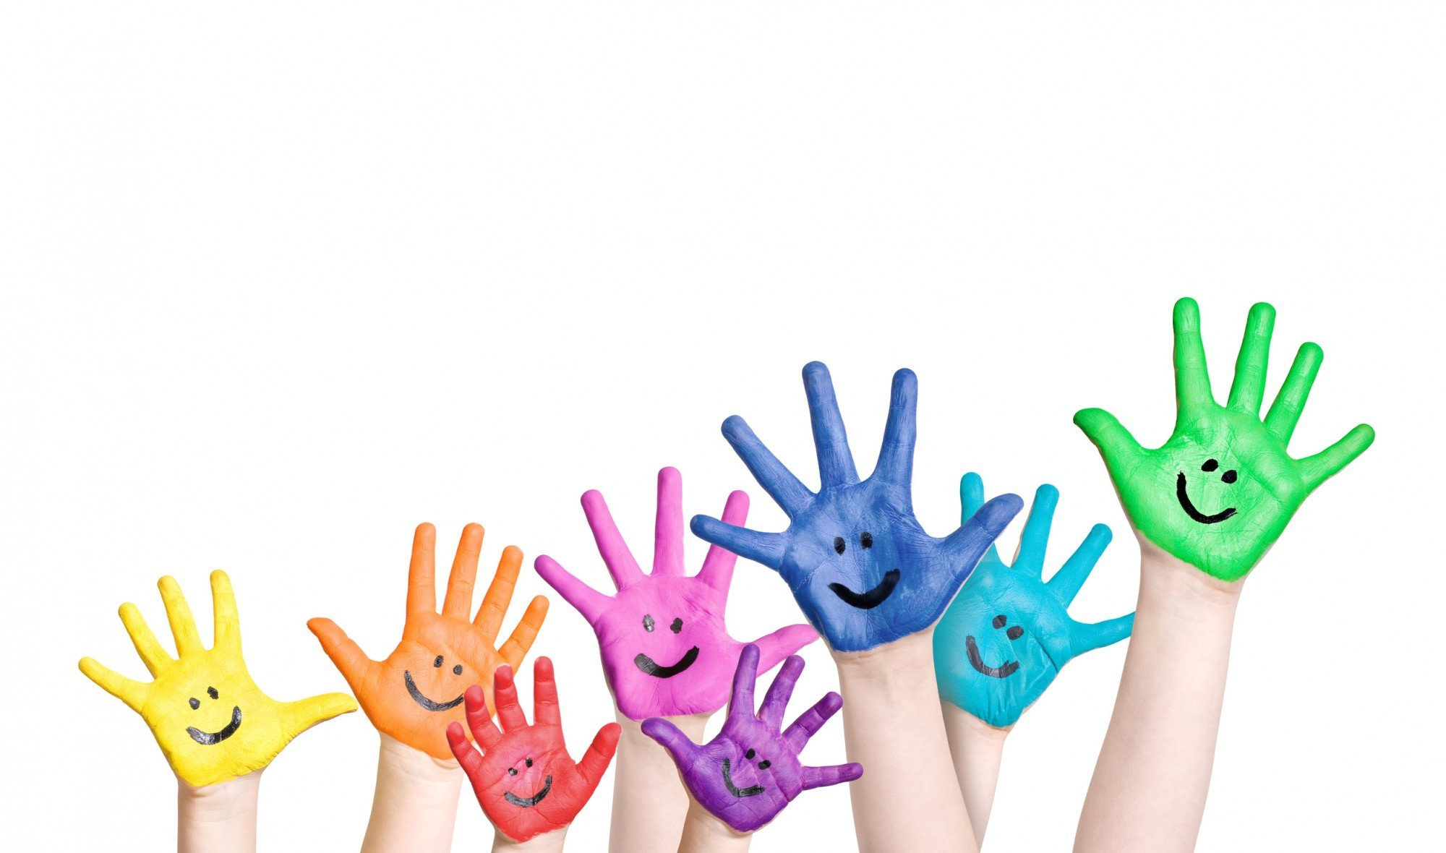
Данная диагностика помогла определить направление деятельности и выстроить систему работы, которая включает в себя: - использование оптимальных форм и методов организации детской деятельности в развитии мелкой моторики и речи ребенка; - партнерства взрослого и ребенка в процессе деятельности; -пополнение развивающей предметно- пространственной среды. Методы: - Разучивание потешек, стихов; - Использование атрибутов к пальчиковым играм; - Изобразительное творчество; - Применение пальчиковых игр на занятиях, во время прогулок и досуга.

Slide 10
Пальчиковые игры – это мощная целенаправленная тренировка для мозга ребенка, стимулирующая его развитие. Учёными Т. Н. Андриевской, Л. Вантаковой - Фоминой, Г. В. Беззубцевой, М. М. Кольцовой, Т. А. Ткаченко и другими было доказано, что систематичная целенаправленная работа по развитию мелкой моторики помогает преодолеть различные недостатки и отклонения в психофизической сфере ребёнка.

Slide 11
Основные принципы проведения пальчиковых игр: *Выполнять упражнение следует вместе с ребёнком, при этом демонстрируя собственную увлечённость игрой. *При повторных проведениях игры дети нередко начинают произносить текст частично (особенно начало и окончание фраз). Постепенно текст разучивается наизусть, дети произносят его целиком, соотнося слова с движением. *Выбрав два или три упражнения, постепенно заменяются новыми. *Наиболее понравившиеся игры можно оставить в своей картотеке и возвращаться к ним по желанию ребёнка. *Не надо ставить перед ребёнком несколько сложных задач сразу (к примеру, показывать движения и произносить текст). Объем внимания у детей ограничен, и невыполнимая задача может "отбить" интерес к игре. *Нельзя принуждать ребёнка к игре, а обязательно надо разобраться в причинах отказа, если возможно, ликвидировать их (например, изменив задание) или поменяйте игру.

Slide 12
Этапы разучивания игр: -Взрослый сначала показывает игру малышу сам. -Взрослый показывает игру, манипулируя пальцами и рукой ребёнка. -Взрослый и ребёнок выполняют движения одновременно, взрослый проговаривает текст. -Ребёнок выполняет движения с необходимой помощью взрослого, который произносит текст. - Ребёнок выполняет движения и проговаривает текст, а взрослый подсказывает и помогает.

Slide 13
Рекомендации по проведению пальчиковых игр: • Если в новой игре имеются не знакомые малышам персонажи или понятия, сначала расскажите о них, используя картинки или игрушки. • Используйте максимально выразительную мимику и читать стихотворение выразительно, эмоционально.

Slide 14
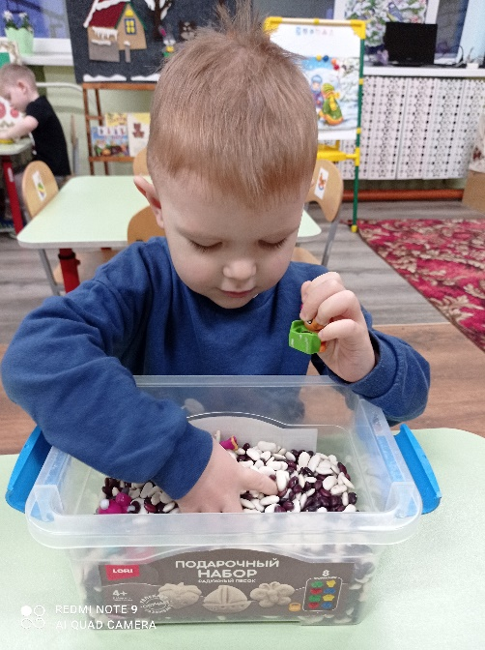
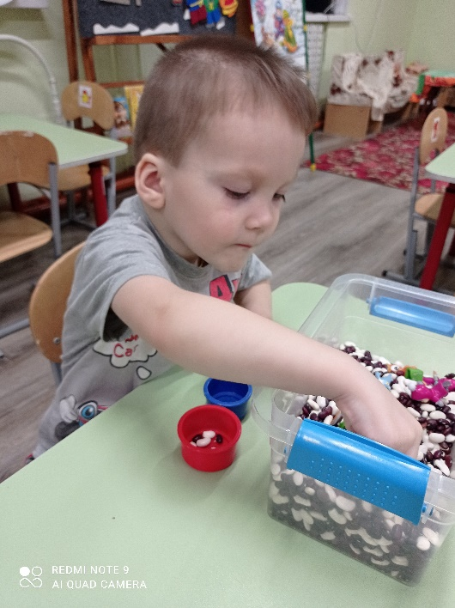
Приемы, применяемые при пальчиковых играх. Мои воспитанники очень любят играть руками в сухом пальчиковом бассейне из фасоли, гороха. Погружаясь, как можно глубже в наполнитель, ручки ребенка массируются, пальцы становятся более чувствительными, а их движения – координированными.

Slide 15
Приемы, применяемые при пальчиковых играх.
- Разминание
- Массажные движения
- Поглаживание
- Растирание
- Вибрация
- Массаж пальцев

Slide 16
Пальчиковые игры провожу в основном в совместной деятельности.

Slide 17
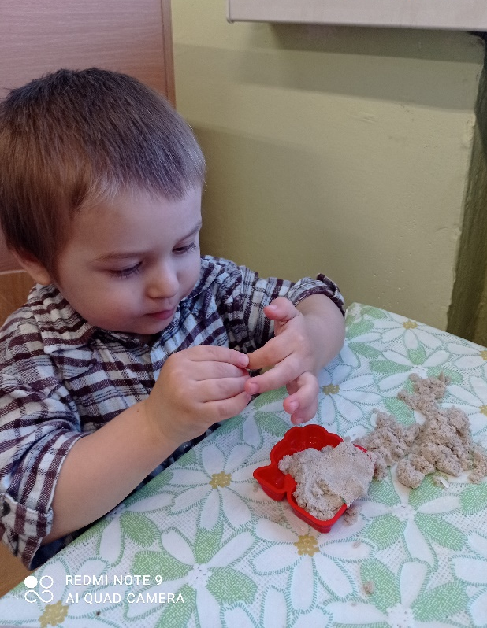
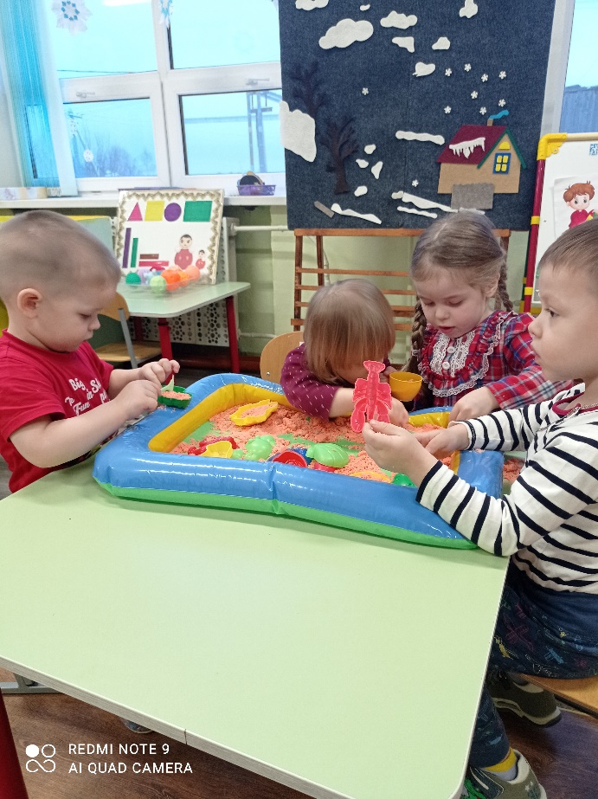
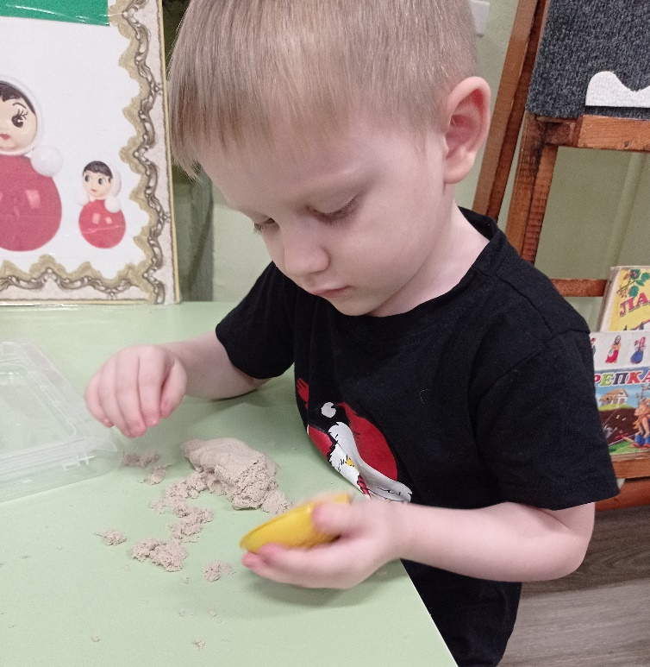
Песочная терапия Игры с песком помогают развивать мелкую моторику рук. Кинетический песок - оптимальное решение. При лепке песком каждый пальчик ребенка активно задействован в процессе. Это позволяет развивать речь, активировать творческие способности малыша.

Slide 18
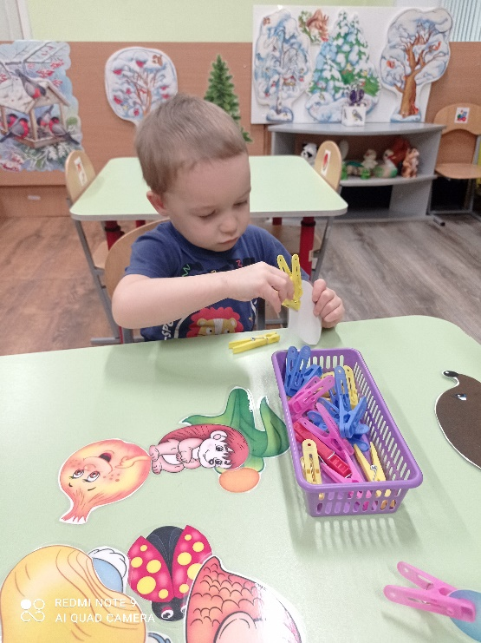
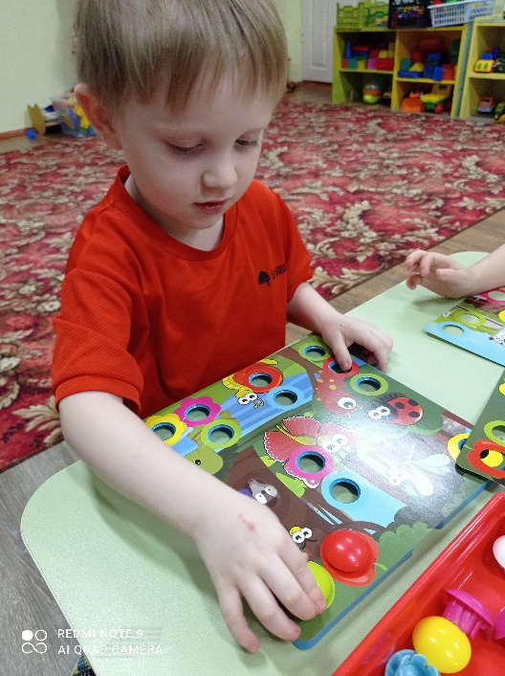
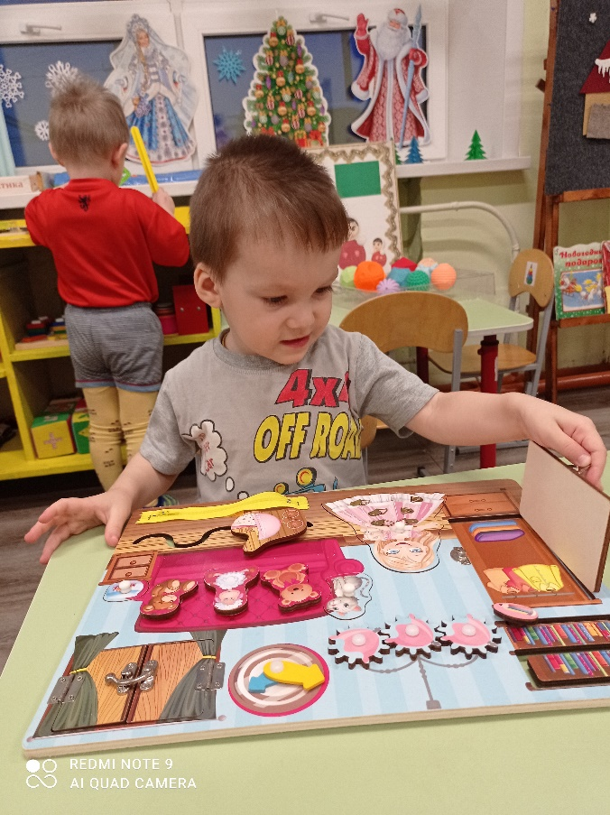
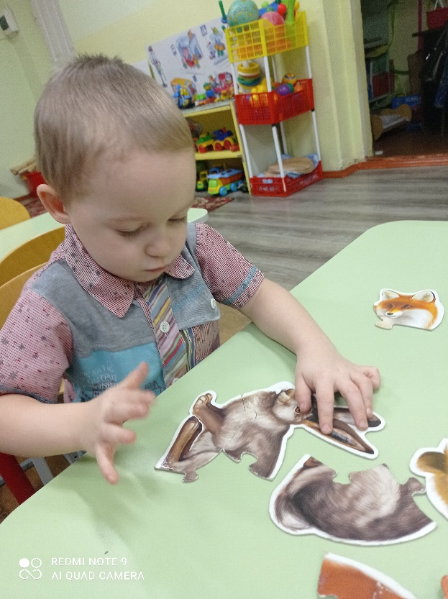
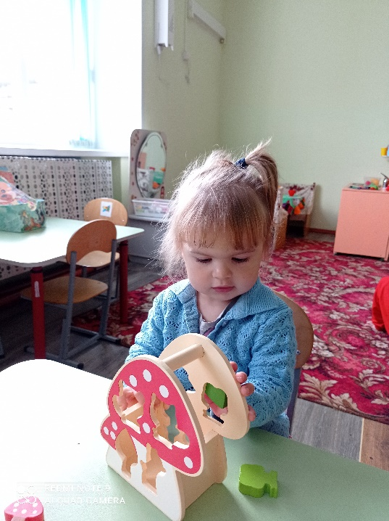
Игры действия с тренажерами. Целью этих игр и упражнений является укрепление мелкой моторики за счет совершенствования технических навыков и умений детей, регулярной практической деятельности. Все игры и упражнений с нестандартным оборудованием, которые проводятся с детьми в интересной, непринуждённой игровой форме помогают развивать не только мелкую моторику рук детей, их речь, внимание, мышление, а также формирует дружеские взаимоотношения, доставляют им радость и удовольствие.

Slide 19
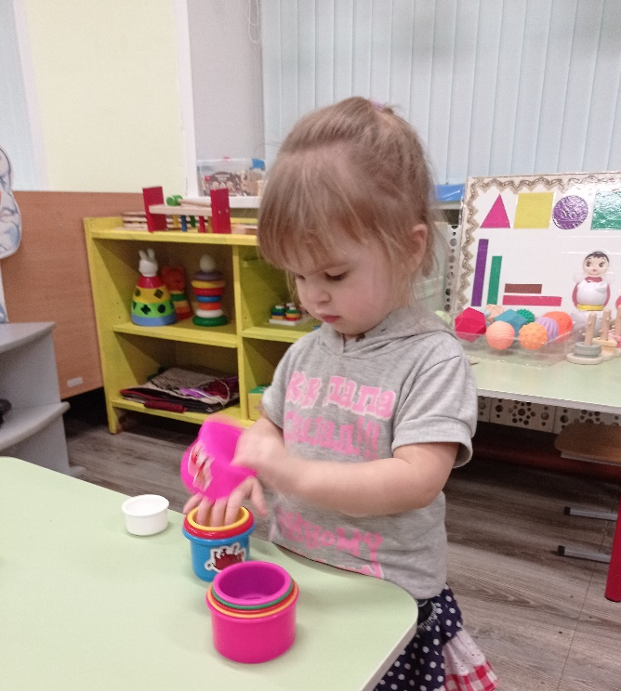
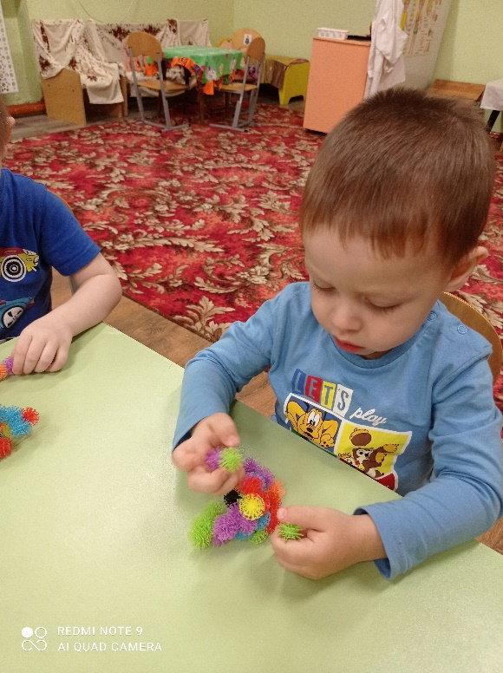
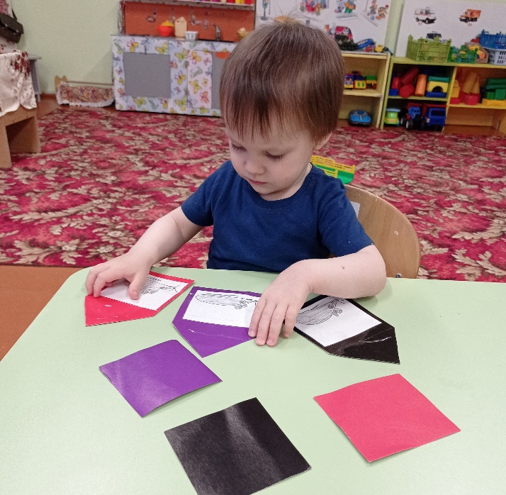
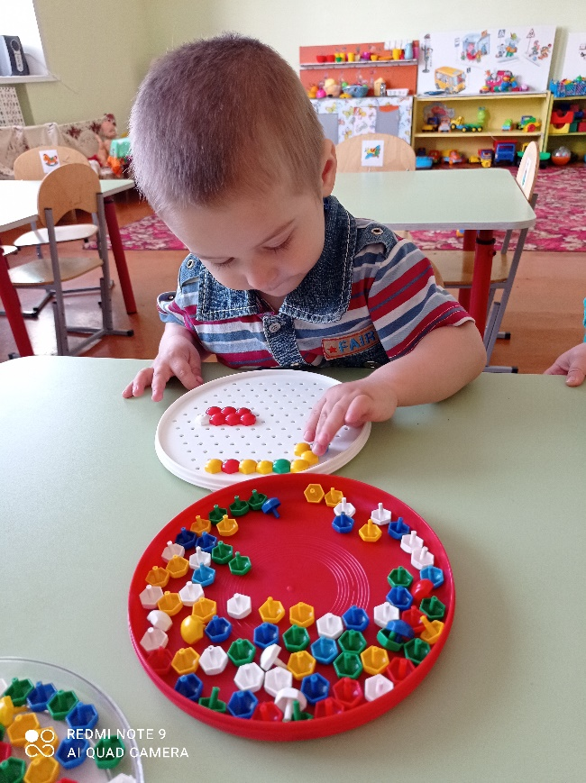
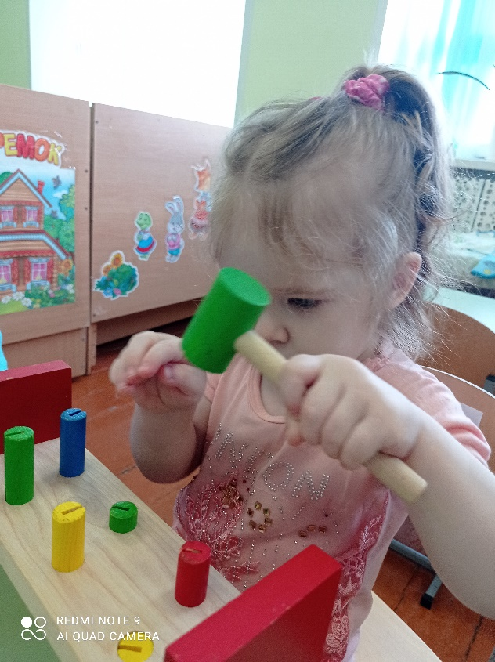
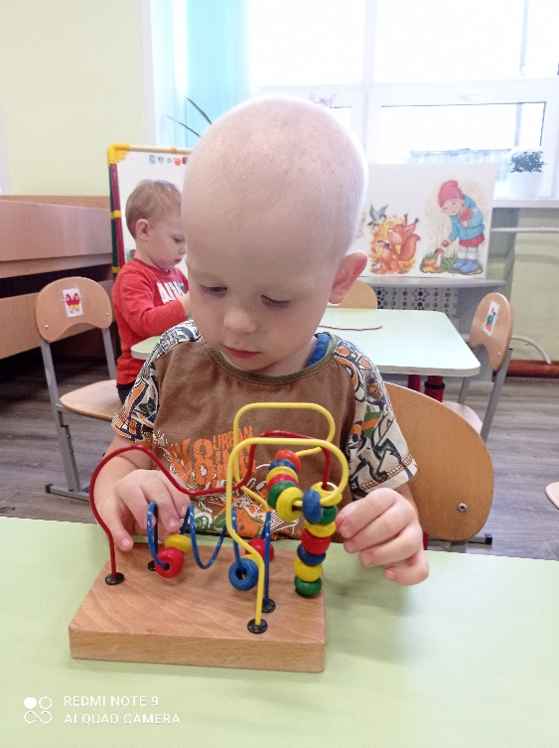
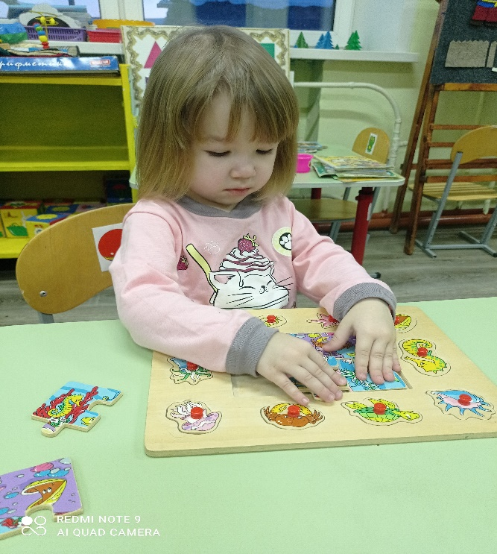

Slide 20
Пальчиковые игры разнообразны по содержанию, поэтому их можно разделить и определить назначение. 1. Игры – манипуляции Эти упражнения ребенок может выполнить самостоятельно или с помощью взрослого («Сорока – белобока», «Пальчик – мальчик, где ты был?.) 2. Сюжетные пальчиковые упражнения. К этой группе относятся такие упражнения, которые позволяют детям изображать предметы транспорта и мебели, диких и домашних животных, птиц, насекомых, деревья. («Пальчики здороваются», «Грабли», «Елка») 3. Пальчиковые упражнения в сочетании со звуковой гимнастикой. Ребенок может поочередно соединять пальцы каждой руки друг с другом, выпрямлять по очереди пальцы, сжимать пальцы в кулак и разжимать и в это время произносить звуки.

Slide 21
4. Пальчиковые кинезиологические упражнения («гимнастика мозга»).
Предложены И. Деннисоном и Г. Деннисоном. С помощью таких упражнений компенсируется работа левого полушария. Их выполнение требует от ребенка внимания, сосредоточенности. («Колечко», «Кулак – ребро – ладонь»)
5. Пальчиковые упражнения в сочетании с самомассажем кистей и пальцев рук.
В данных упражнениях используются традиционные для массажа движения – разминание, растирание, надавливание, пощипывание.
6. Театр в руке.
Позволяет повысить общий тонус, развивает внимание и память, снимает психоэмоциональное напряжение.

Slide 22
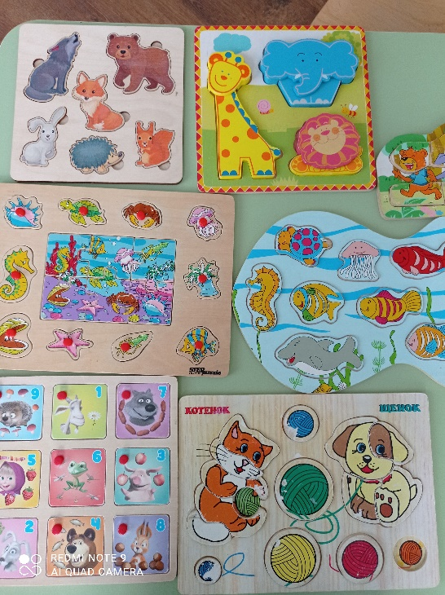
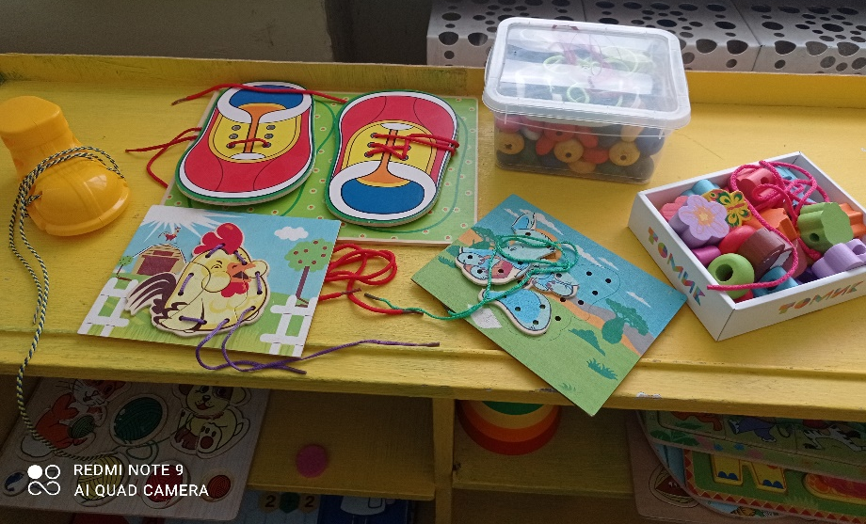
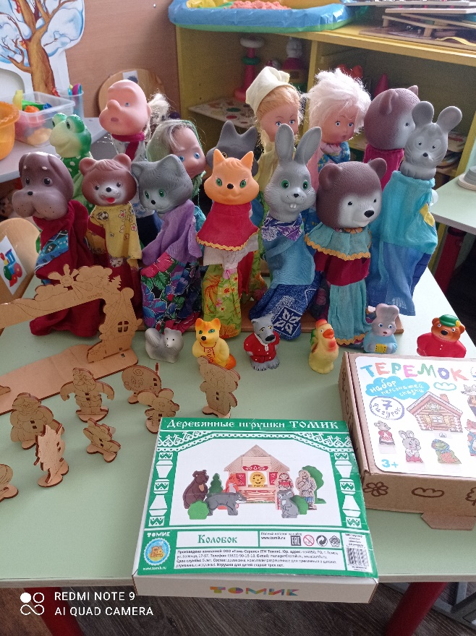
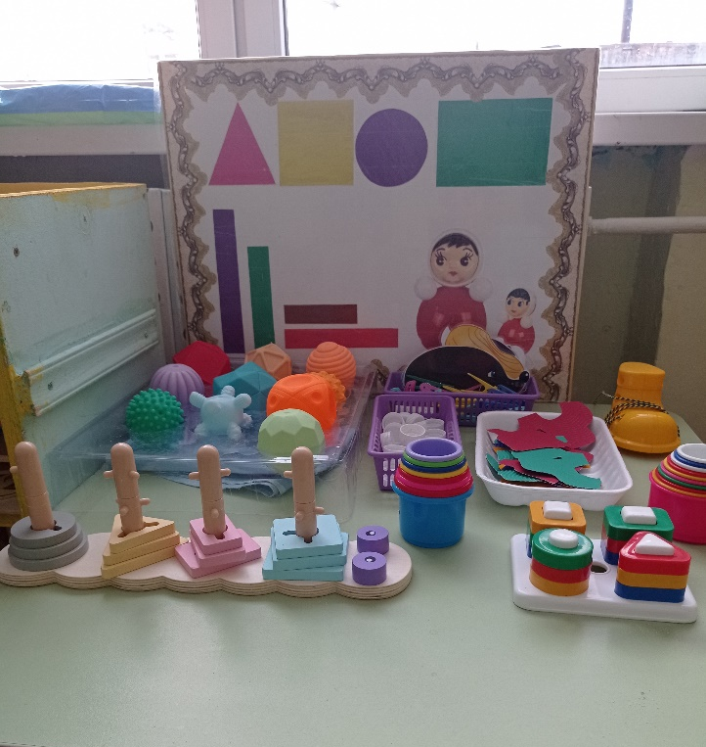
Развивающая предметно – пространственная среда. Составив перспективный план по использованию игр и упражнений, стали пополнять развивающую предметно- пространственную среду, используя все центры активности, в которые концентрировали разнообразный материал по развитию мелкой моторике рук.

Slide 23
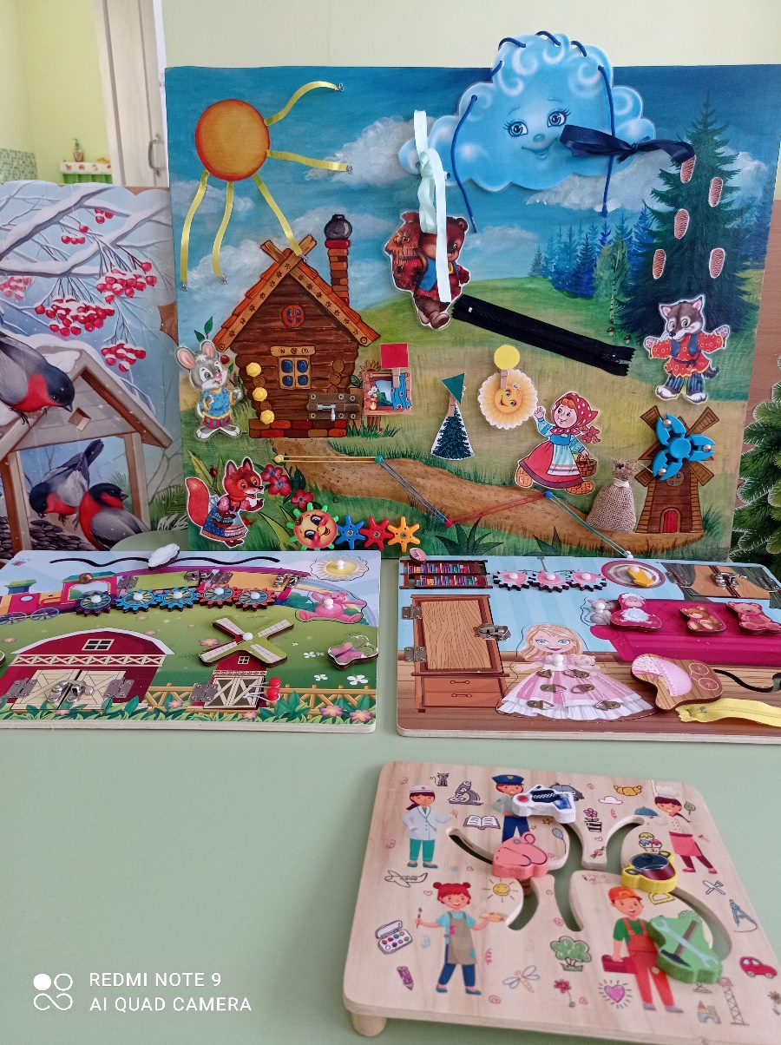
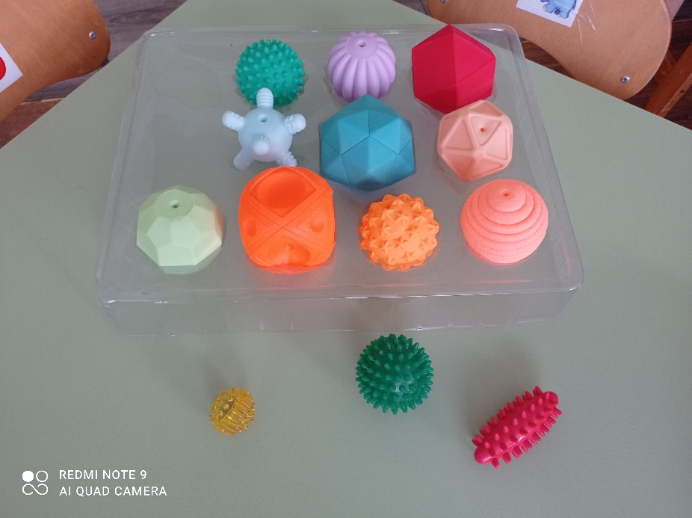
Развивающая предметно – пространственная среда.

Slide 24
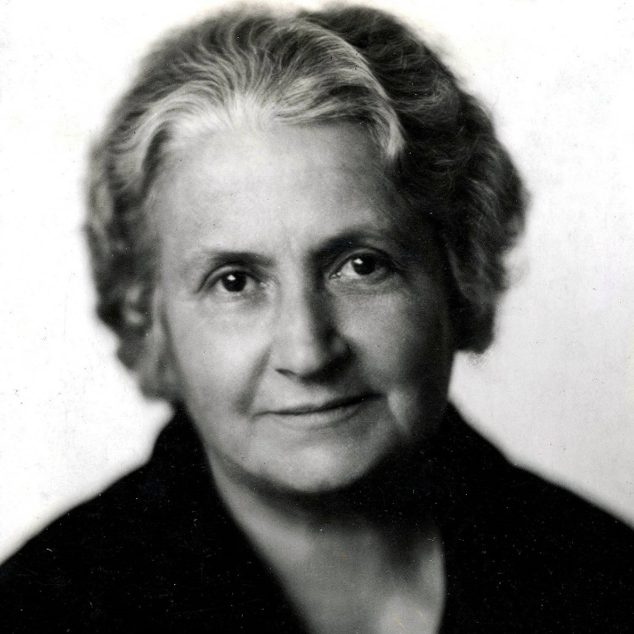
Также в своей работе использую очень интересную методику итальянского педагога, врача и психолога Марии Монтессори у которой разработано много специальных упражнений, позволяющих реализовать потребности ребенка в каждый момент его развития. Известная во всем мире система становится популярной и в России. Все упражнения системы Монтессори имеют следующий принцип: «Помоги мне сделать самому».

Slide 25
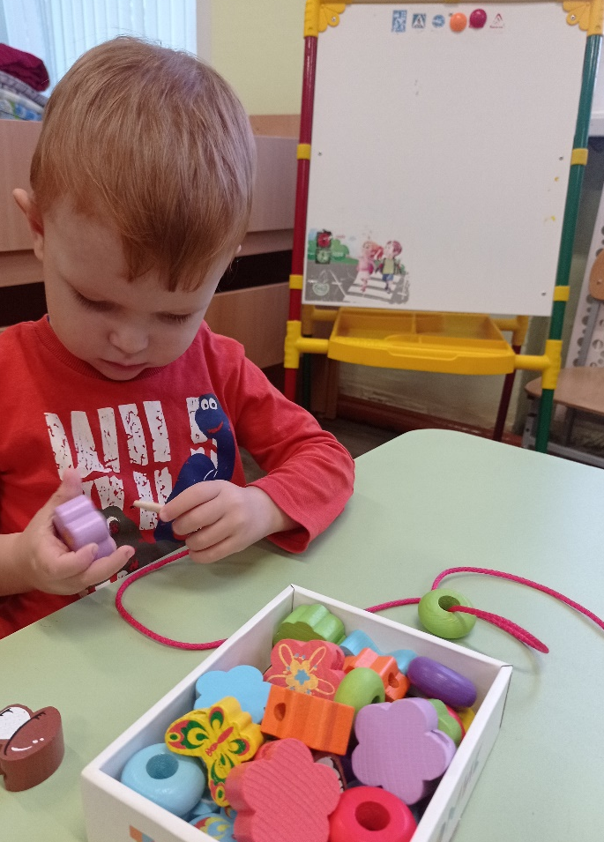
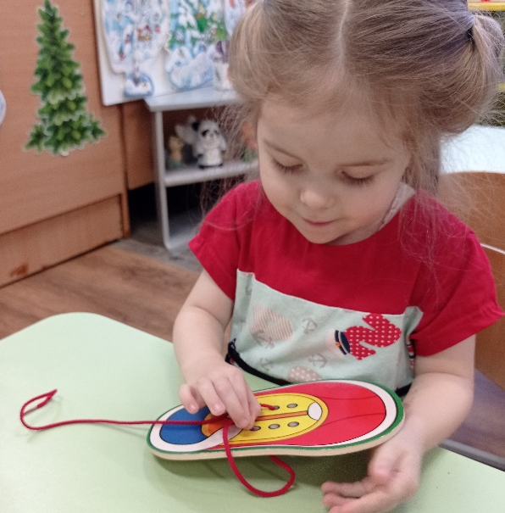
Игры шнуровки, нанизывание на шнурок бусин с большими отверстиями

Slide 26
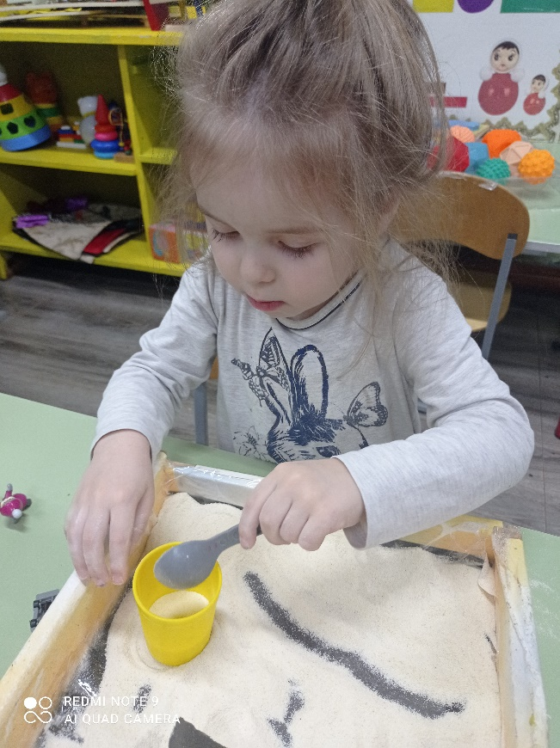
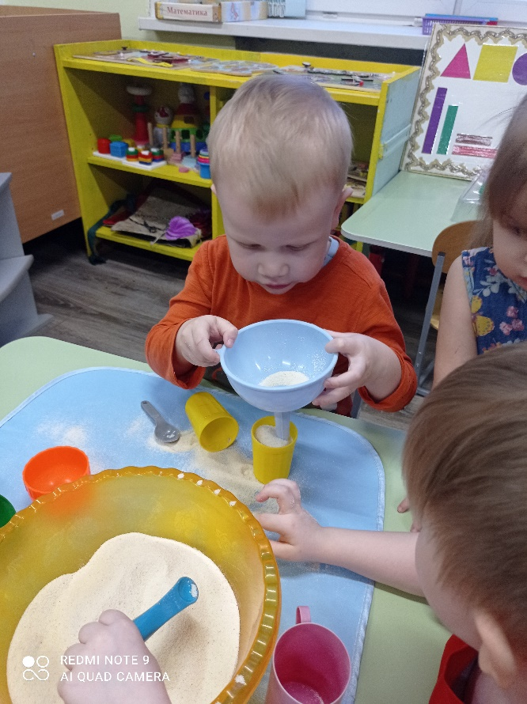
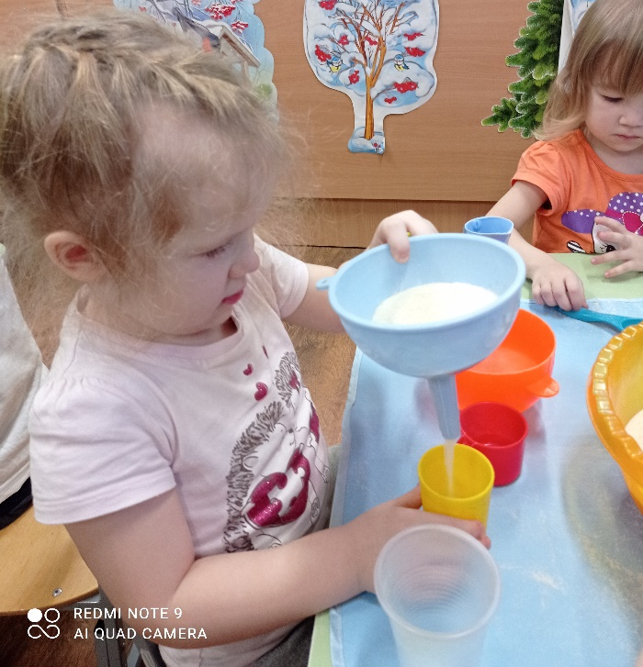
Пересыпание. Пересыпайте с помощью воронки, совка, ложки разные сыпучие вещества из одной посуды в другую. Можно пересыпать песок, крупу, горох, чечевицу. Используйте разную посуду – пересыпать можно в стакан, сосуд с узким горлышком с помощью воронки. Можно пересыпать песок в коробку руками, прятать и искать в песке разные мелкие игрушки.

Slide 27
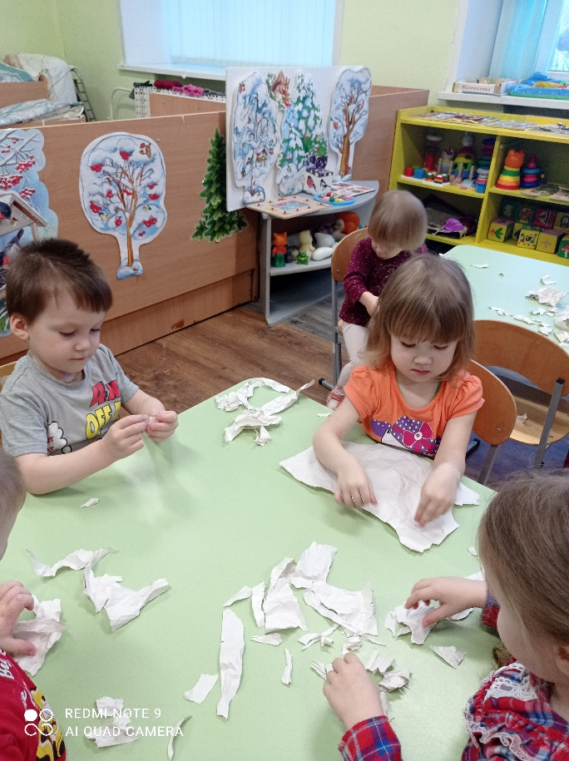
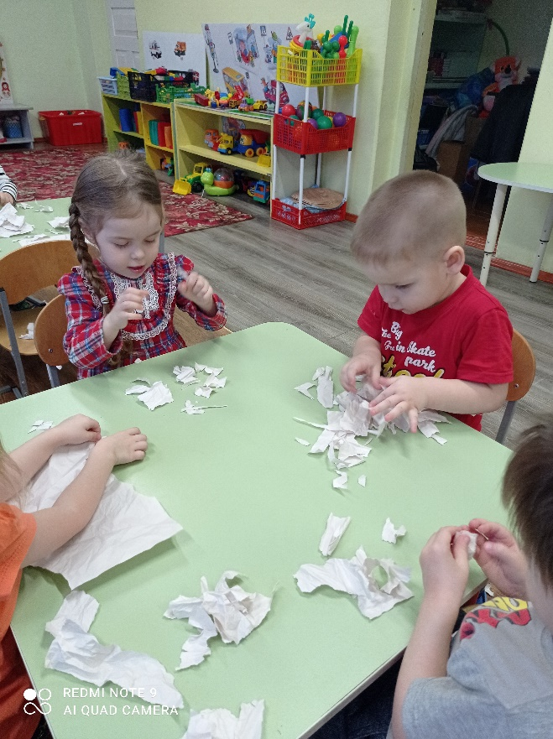
Упражнения с бумагой: 1) мять – развитие силы рук (после этого получится «шарик», который можно бросать в корзину с расстояния), 2) рвать (развитие соотносящих движений) – захватываем пальцами обеих рук лист и тянем в разные стороны.

Slide 28
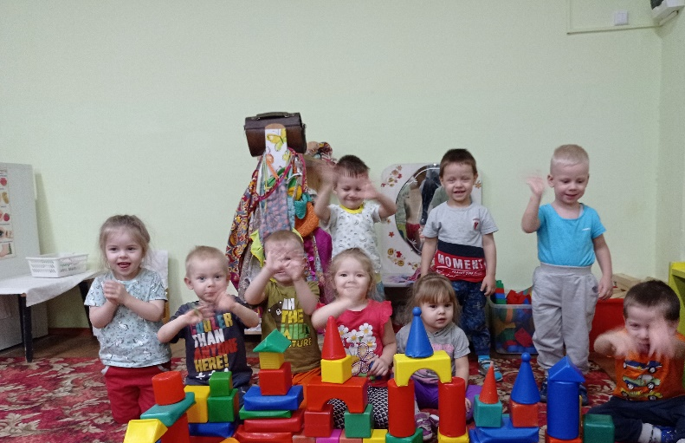
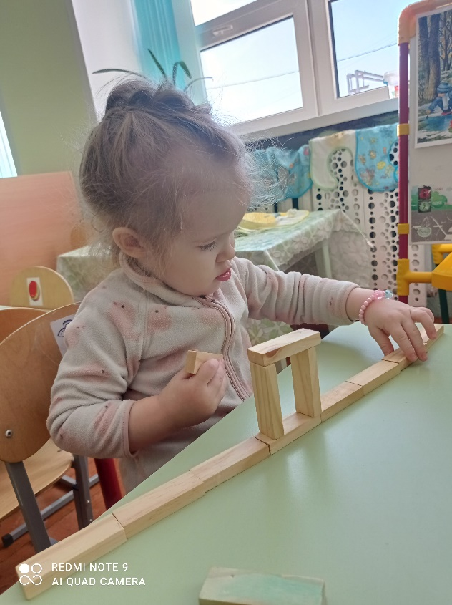
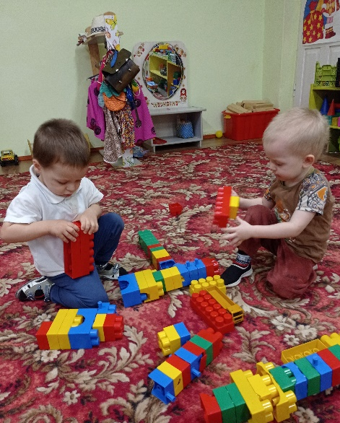
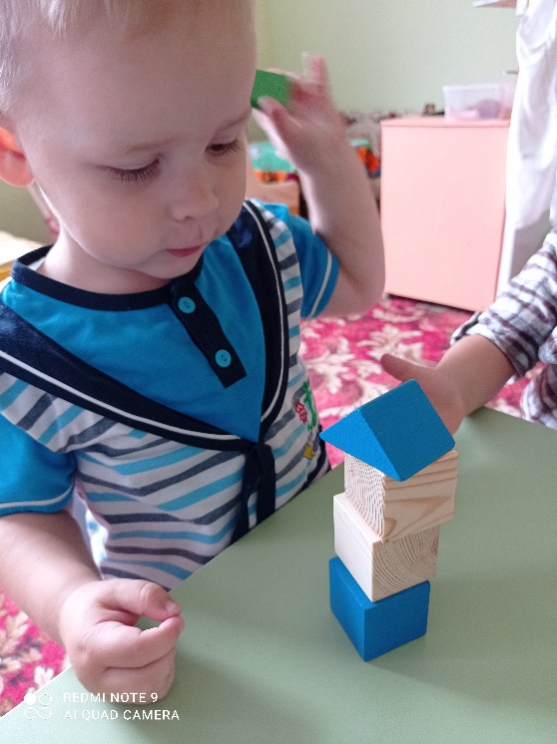
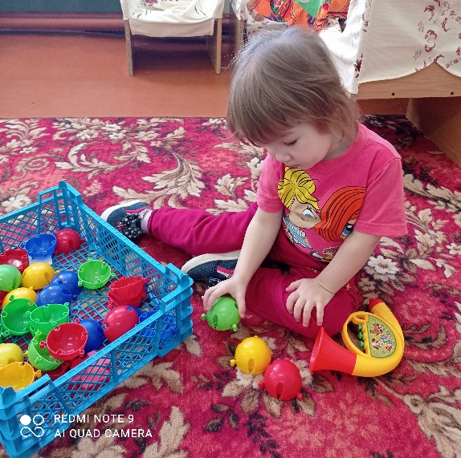
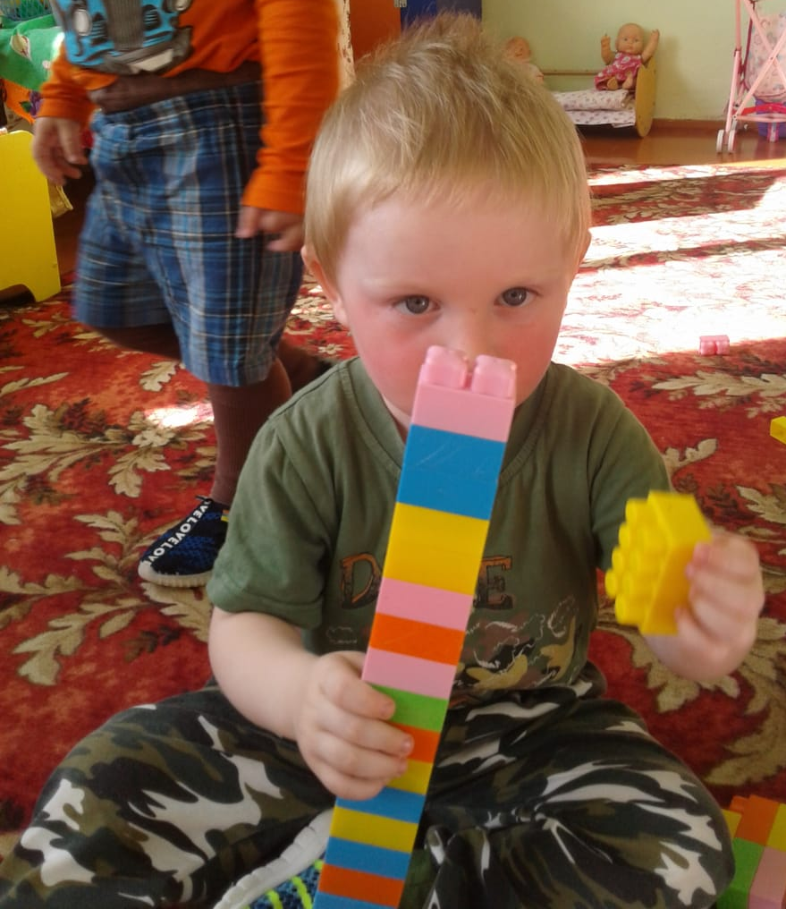
Конструкторы. Очень хорошо развивают мелкую моторику разные конструкторы. Важно иметь дома несколько конструкторов (но обязательно с разным принципом соединения деталей).

Slide 29
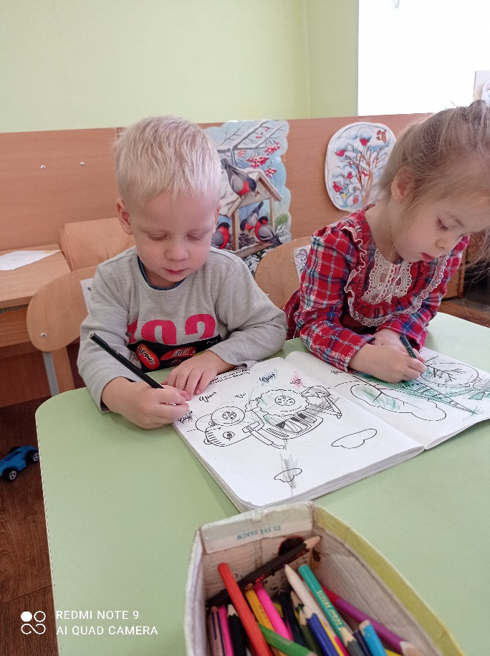
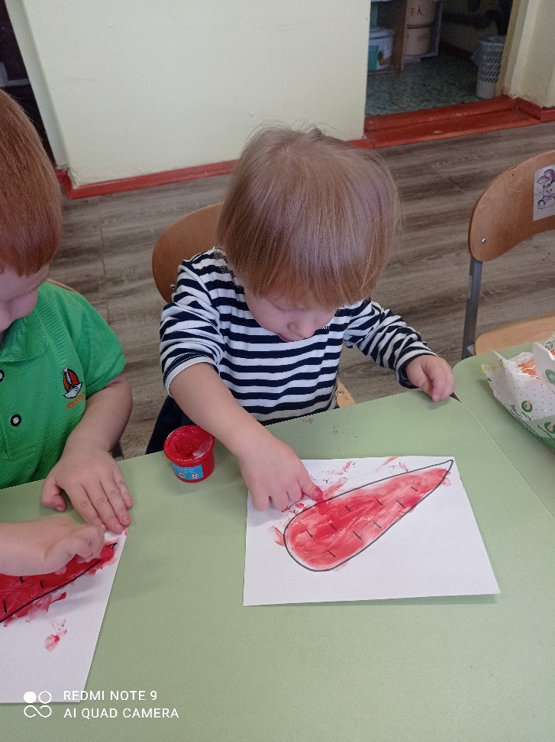
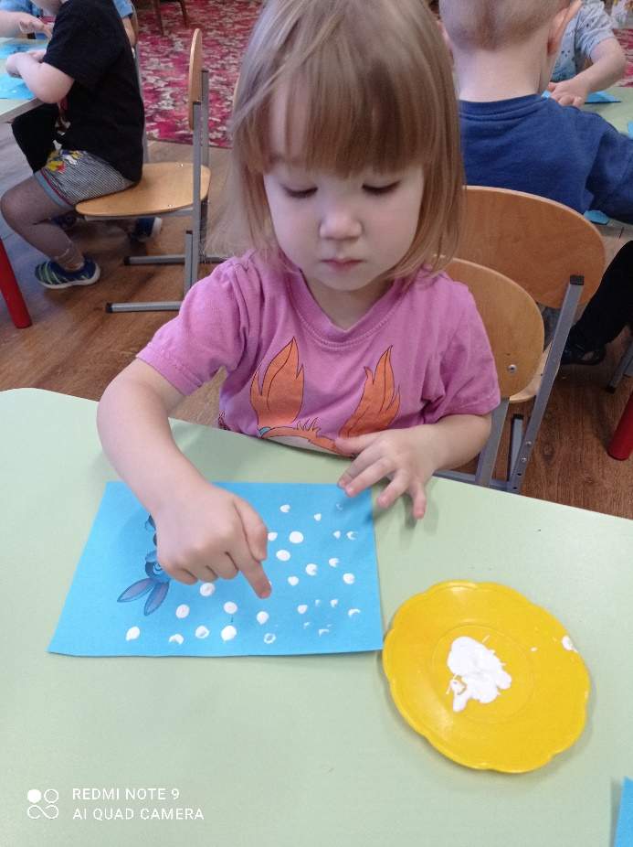
В непосредственной образовательной деятельности использовала различные нетрадиционные техники рисования: ватными палочками, рисование пальчиком, печати от руки, рисование на крупах.

Slide 30
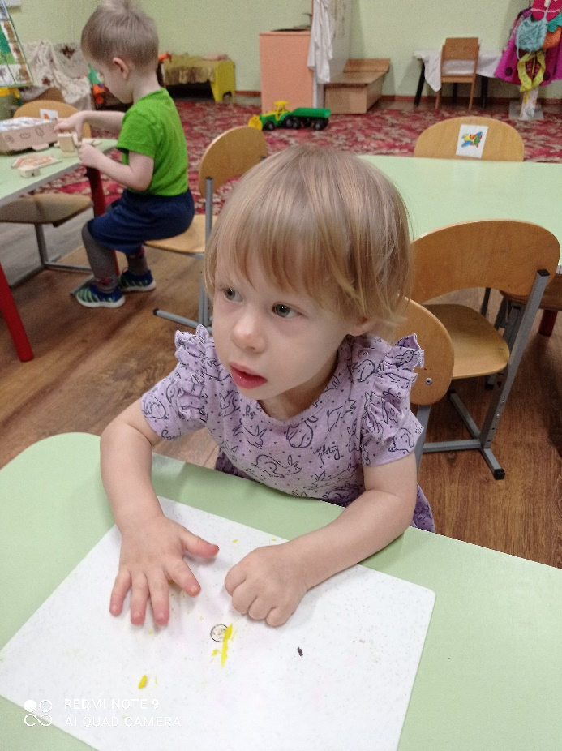
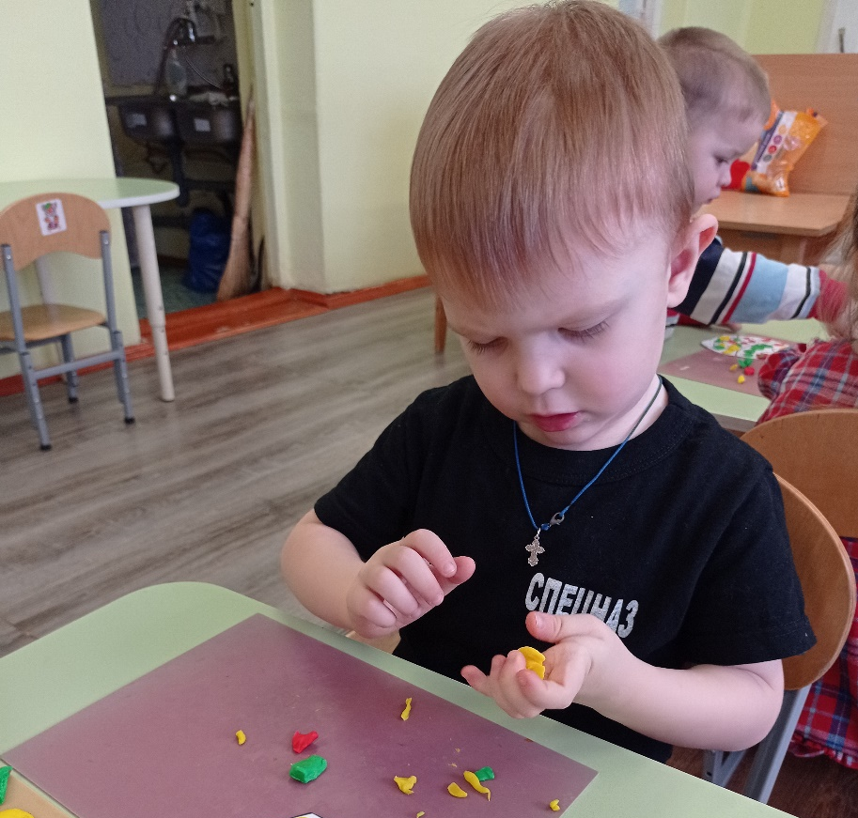
Лепка необходима для развития у детей сенсорных и пространственных ощущений, восприятий. В своей работе использовала пластилин. Это кропотливый, интересный труд, который развивает внимание, совершенствует сенсомоторику – согласованны в работе глаз и руки, координация движений, их точность.

Slide 31
Рисование пластилином (пластилинография)-не только увлекательная игра, но и очень полезное занятие. Оно повышает сенсорную чувствительность, развивает воображение, пространственное мышление, мелкую моторику, развивает ребёнка эстетически.

Slide 32
Манная крупа напоминает по своей структуре песок, но работать с ней проще, т. к. она легче по весу, окрашивание не занимает много времени, крупа быстро сохнет и в изделии имеет более яркий вид. Выполнение аппликации из манки доступно для детей дошкольного возраста.

Slide 33
Работая над развитием речи детей раннего возраста через развитие мелкой моторики рук и координации движений пальцев рук, я добилась определенных результатов. Используя эту же диагностику на конец учебного года на графике сразу видна динамика уровня развития руки ребенка. Результаты предоставлены в сравнительной таблице.
 | Сформирован | В стадии формирования | Не сформирован
Начало года | 10% | 35% | 55%
Конец года | 26 % | 56% | 18%

Slide 34
Работа с родителями
Большой вклад в работу по развитию мелкой моторики рук могут внести родители, ведь развивая пальчики ребёнка, родители тем самым помогают ему быстрее и успешнее овладеть речью. Совместная работа воспитателя с родителями также определяет общий успех обучения. Для достижения этой задачи используются:
- Консультации
- Буклет: «Учим пальчики»
- Папки-передвижки «Наши руки не для скуки»
- Индивидуальные консультации и беседы
- Просмотр фотографий из жизни детей в ДОУ
- Привлечение родителей к изготовлению пособий.

Slide 35
Спасибо за внимание

